Slide 1

TRƯỜNG TIỂU HỌC ÁI MỘ B
Tuần 18
Bài 90, 91

Slide 2

KHỞI ĐỘNG

Slide 3

Tập viết
uông, uôc, ương, ươc,
chuông, đuốc, gương, lược

Slide 4


Quan sát

Slide 5
uông
c
huông

Slide 6
uôc
đuốc

Slide 7
ương
ươc
Tập viết
gương
hước
t

Slide 8
ươc
t
hước

Slide 9
ương
Tập viết
gương

Slide 10

LUYỆN VIẾT VỞ

Slide 11


Slide 12
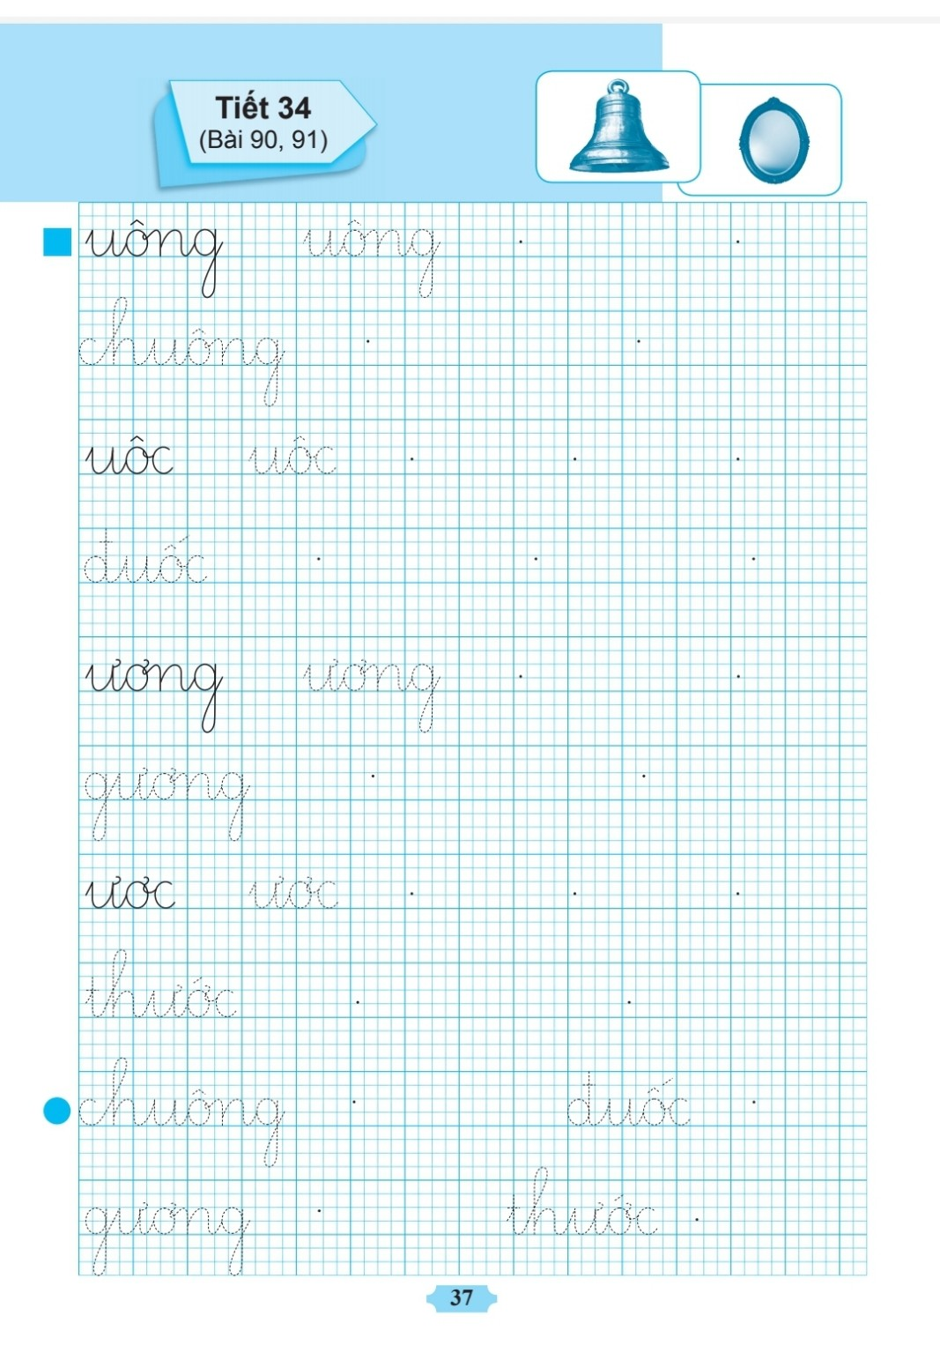

Slide 13

DẶN DÒ

Slide 14
TRƯỜNG TIỂU HỌC ÁI MỘ B

